Slide 1
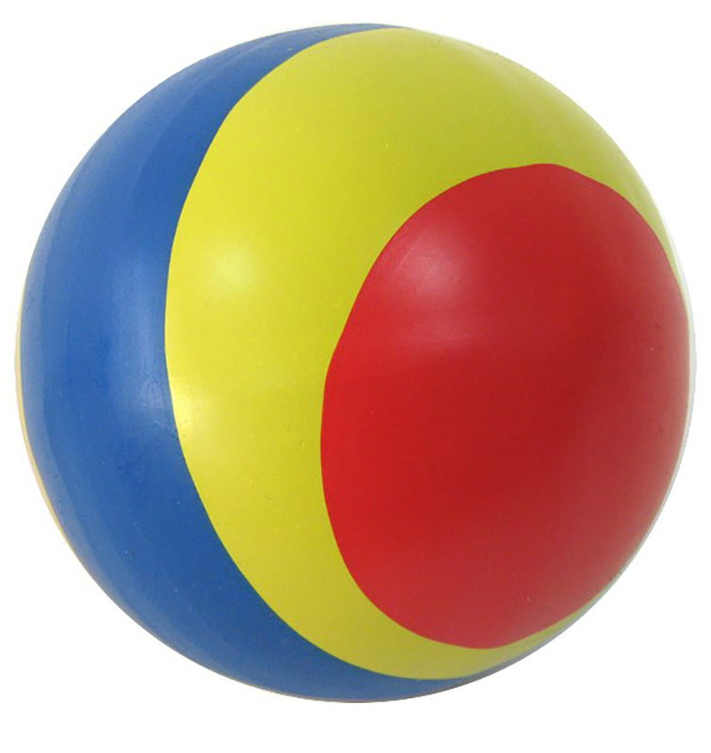
«История происхождения мяча»

Slide 2
Кожаный мяч Древней Греции

Slide 3
Игра в мяч в Древнем Египте

Slide 4
Мяч из бересты на Руси

Slide 5
Мяч из тряпок на Руси

Slide 6
Современные мячи

Slide 7
